Slide 1
Eğitim Koçluğu

Slide 2
Son dönemlerde, özellikle yeni nesil öğrencilerle birlikte, hem aileler, hem öğretmenler olarak sürekli aynı şeylerden yakınmakta, özellikle velilerimizden sıklıkla şu tip sözleri duymaktayız.

Slide 3
Hala hiçbir şeyin farkında değil.
Eve gelip ödevim yok diyip direkt bilgisayarın başına geçiyor.
Hocam sözümüzü bir türlü dinletemiyoruz, siz bir şeyler söyleyin sizi dinler. vs.

Slide 4
Bu tür sözleri sıklıkla duymakta, öğrenciyle gerekli çalışmaları yapmakta, yapsak da okulda aşıladığımız davranış ve düşüncelerin, evdekilerle çeliştiğini gören öğrenci, bu düşünceleri içselleştirememektedir.

Slide 5
Okulda öğretilen şeyler okulda kalmakta, eve taşınamamakta, taşınsa bile tam anlaşılamamakta, veli ve okul arasında iş birliğinin olmaması öğrenci üzerinde olumsuz etkiye yol açmakta.

Slide 6
Eğitim hakkında sıklıkla söylenen bir tabir vardır.
Eğitim üç ayaktan oluşur ve bu üç ayak; öğrenci, veli ve okuldur.
Eğer bu üç ayağı koordineli bir şekilde yönlendirebilirsek başarının kaçınılmazlığı ortadadır.

Slide 7
Biz, hazırladığımız eğitim koçluğu modeli ile, okul, veli ve öğrenci ayaklarını işbirliği içerisinde hareket ettirmeyi amaçlamaktayız.

Slide 8
Peki Nedir Bu Eğitim Koçluğu?
Öğrencinin arzu ettiği hedef ve performansa erişmek için akademik yaşamda başarı becerilerini arttırmak amacıyla okul ortamında eğitim koçu ile öğrenci arasında karşılıklı güven ve gönüllülük üzerine inşa edilen planlı bir iş birliği sürecidir.

Slide 9
Neden Eğitim Koçluğu?
Öğrencinin bireysel farkındalığını arttırıp, neden ve nasıl ders çalışması gerektiğini öğrenmesine yardımcı olmaktır.

Slide 10
Öğrenci koçluğunun amacı öğrenciyi hedefleri doğrultusunda yönlendirmek, motive etmek, öğrencinin çalışmalarını daha sistemli bir şekilde yürütmesini sağlamak ve onun bu süreç içine yaşadığı zorluklarla baş etme becerilerini geliştirmesini desteklemektir.

Slide 11
Bunun yanı sıra öğrencinin kendi sorumluluklarını, güçlü ve zayıf yönlerini tanıması ve öğrencide içsel denetim mekanizması oluşturması eğitim koçluğunun temel amaçlarındandır.

Slide 12
Eğitim koçluğu sistemi ile öğrencilerin, öğretmen veli ve okul yönetimi iş birliği ile sınava hazırlık sürecinde kendisini tanıması, sınav kaygısı ile baş edebilmesi, akademik anlamda ve sosyal hayatta planlı hareket edebilmesi, gerçekçi hedefler belirleyerek bu hedeflerine ulaşabilmesi ve yaşadığı problemlerle baş edebilme becerisi geliştirmesi amaçlanmaktadır.

Slide 13
Peki Eğitim Koçluğu Süreci Nasıl İşler?

Slide 14
Eğitim koçu öncelikle öğrenciyi yakından tanımalıdır.
Hedefleri, ders çalışma stilleri hakkında bilgi sahibi olmalıdır.

Slide 15
Bu sebeple, eğitim koçunun hangi başlıklar üzerinden öğrenciyi tanıyacağıyla ilgili bir öğrenci tanıma formu hazırlanmıştır.

Slide 16
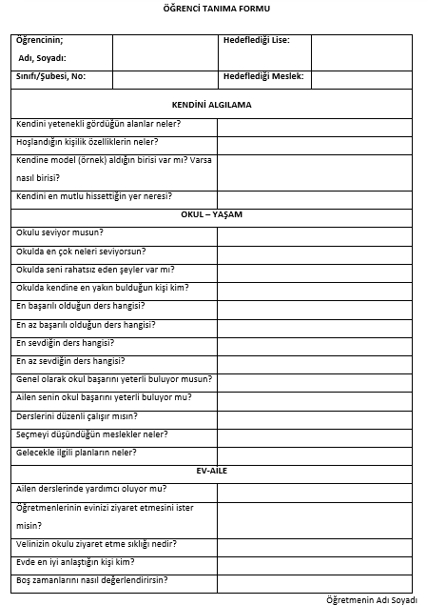

Slide 17
Formda öğrencinin sınava hazırlık süreci ile ilgili temel sorular hazırlanmış olup, öğrenci hakkında genel bir fikre sahip olmamız hedeflenmiştir.

Slide 18
Öğrenciyi tanımaya başlayan öğretmen, öğrenciye eğitim koçluğunun ne olduğunu anlatır ve süreç hakkında bilgi verir.

Slide 19
Öğrencinin görev ve sorumlulukları hakkında bilgi sahibi olabilmesi ve durumun ciddiyetini kavrayabilmesi adına, öğrenci ve veliyle, Ek-2 Eğitim Koçluğu Sözleşmesi imzalanır.

Slide 20
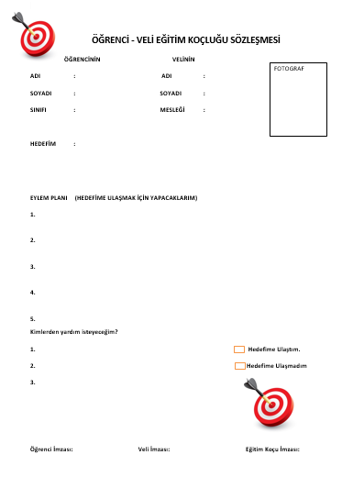
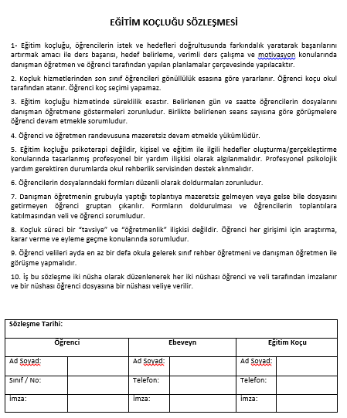

Slide 21
Bu sözleşmeyle öğrenci, süreç hakkında fikir sahibi olmakla birlikte, ailesinin de çalışmaya dahil olmasıyla uygulamayı daha da ciddiye alacaktır.

Slide 22
Sürece katılan veli ile, tıpkı öğrenciyle yapılan görüşme formunda olduğu gibi, bir form doldurulur.

Slide 23
Bu formda öğrencinin sınava hazırlık sürecinde velinin rolünü ortaya çıkaracak maddeler verilmiş, veli ile yapılan görüşmelerle ilgili notlar almak için de ardındaki sayfaya veli görüşme kayıt formları eklenmiştir.

Slide 24
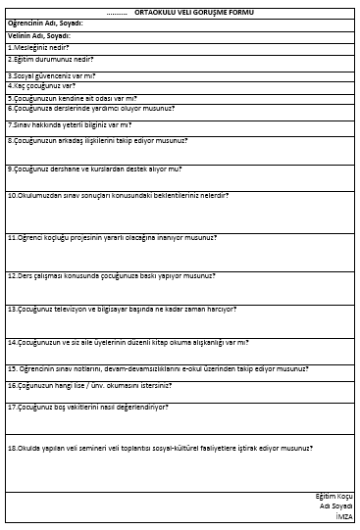
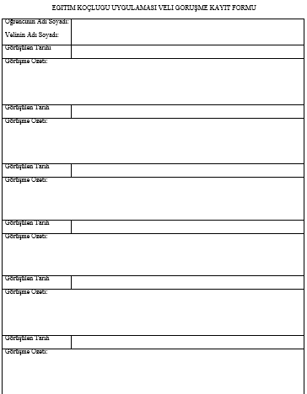

Slide 25
Formun doldurulmasının ardından, veli ile düzenli olarak süreç hakkında görüşmeler yapılmalı, öğrencinin evdeki çalışma düzeni hakkında bilgiler alınmalıdır.

Slide 26
Veliyi de sürece dahil ettikten sonra artık öğrenciyle rahatlıkla ilgilenebilir, okul ve veli ayağı hazır olan eğitim sürecinde öğrenci ile gerekli çalışmaları yapabiliriz.

Slide 27
Bundan sonraki süreçte, öğrenciyle yapılan görüşmelerle ilgili önemli noktaları kayıt altına alacağımız, yazılı notlarının, LGS sonuçlarının, deneme sonuçlarının incelenebileceği bir forma ihtiyaç duyulmaktadır.

Slide 28
Bu ihtiyacı karşılayabilmek adına Ek-4 Öğrenci Sınav ve Görüşme Takip Formu hazırlanmıştır.

Slide 29
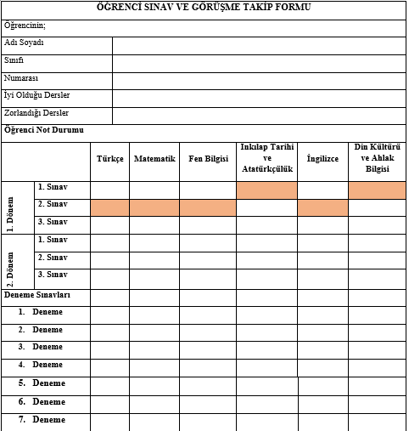
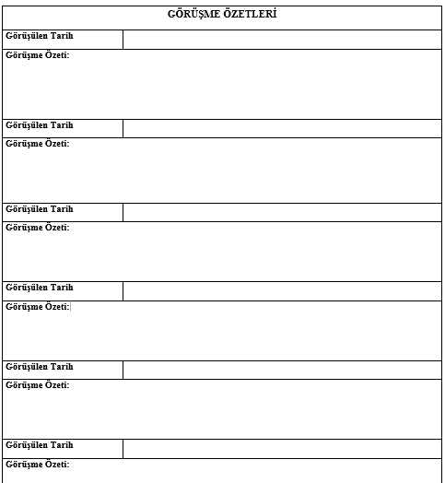

Slide 30
Öğrencilerimiz genel itibariyle sorumluluklarının farkında olmamakta, olsalar da bu sorumlulukları sürekli ertelemekte, daha sonra da halledebileceklerini düşünmektedirler.

Slide 31
Bu düşüncelerini değiştirebilmek adına, ders müfredatını, aylara bölerek, öğrencinin belirtilen ay içerisinde muhakkak bitirmiş olmasının gerektiği derslerin bulunduğu formlar hazırlanmıştır.
Bu formlar, öğrencinin yol haritası olacak olup çalışma planlarını belirtilen çerçevede yapacaklardır.

Slide 32
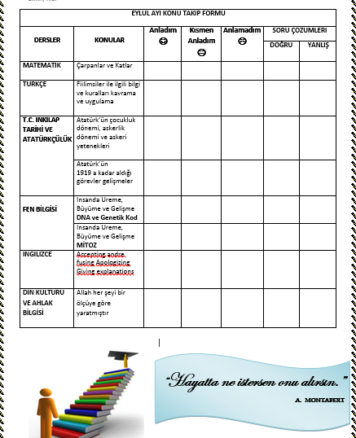
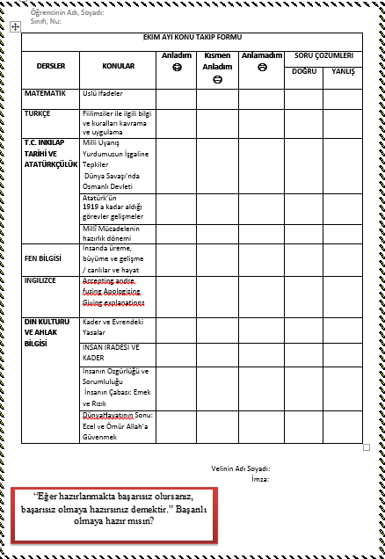
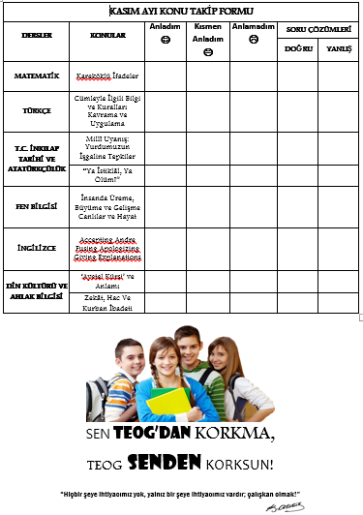

Slide 33
Bu formla birlikte öğrenci sorumluluklarını düzenli bir form üzerinde görebilecek ve yapması gereken çalışmalar hakkında kendisini yönlendirecek yol haritasına erişmiş olacaktır.
Ayrıca formda veli imzası bölümü de bulunmaktadır. Bu bölümle birlikte öğrencinin denetiminde aileyle iş birliği sağlanması hedeflenmektedir.

Slide 34
Öğrencilerin genel çalışma planları Ek-5 ile verildikten sonra, öğrencilerin günlük planlarını yazabilecekleri çalışma günlüğü formu(Ek-6) tanıtılır.

Slide 35
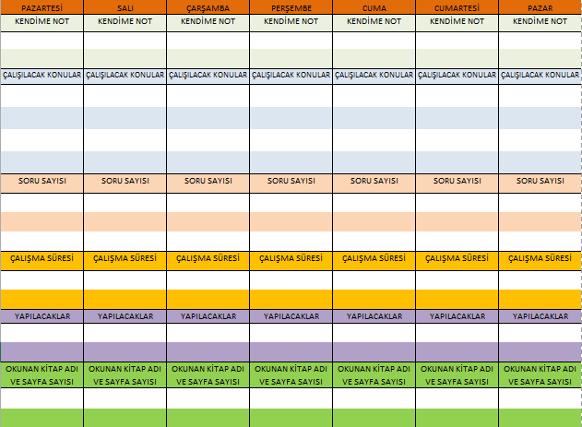

Slide 36
Bu formda amaç, öğrencilerin aylık planlarını, günlük ve haftalık planlara bölerek, gerçekçi hedefler oluşturarak, düzenli ders çalışma alışkanlığı kazanmalarını sağlamaktır.

Slide 37
Sonraki süreçte de, eğitim koçunun yaptığı çalışmaları raporlaştırabileceği, olabildiğince sade bir form hazırlanmıştır(Ek-7).

Slide 38
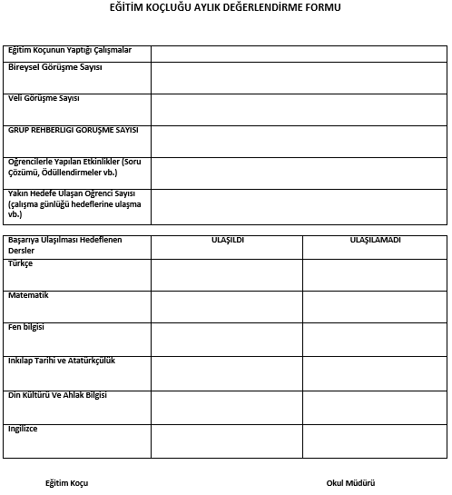

Slide 39
Bu form sayesinde, okulda yapılan çalışmalar hakkında okul idaresi rahatlıkla bilgi sahibi olabilecektir.

Slide 40
Okulların yaptığı çalışmaların İl Milli Eğitim Müdürlüğü tarafından incelenebilmesi, ve bu model hakkında dönütler alınabilmesi adına, yine aynı sadelikte bir başka form hazırlanmıştır(Ek-8).

Slide 41
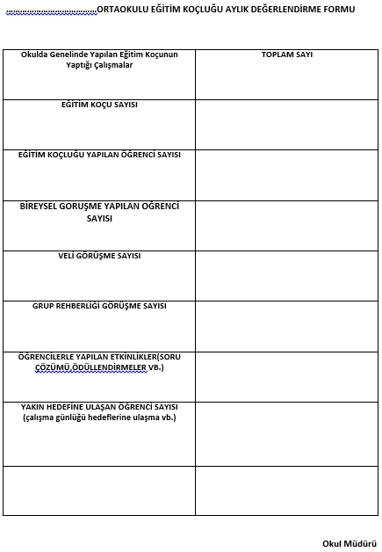

Slide 42
Teşekkürler…

